Slide 1



TRABAJO DE TITULACIÓN
“Mecanismo de control de desconexión del servicio de videoconferencia múltiple en la nube”
Autores:
Llasag Rosero Raúl Homero
Luje Pozo Jesus Damián
Director:
Marcillo Parra Diego Miguel
Enero 2017

Slide 2
AGENDA
Antecedentes
Problema
Propuesta
Resultados
Conclusiones

Slide 3








VIDEOCONFERENCIA
Ubicación geográfica distante
Audio y video en tiempo real
Preparación señal, transmisión, procesamiento.
  Codificador / Decodificador
  Sesiones interactivas
Notes:
Las partes básicas que tiene una videoconferencia
Modulo de procesamiento

Slide 4



COMUNICACIÓN EN TIEMPO REAL
Dependían de licencias (Granda, 2015)
Uso de extensiones (Adobe, 2016)
Streaming
Notes:
Streaming Definición
Adobe Flash y Microsoft Silverlight

Slide 5
TENDENCIAS
El 35 % de los 7 mil millones están conectados (3CX, 2016)
(Transorency Market Research, 2016) prevé un crecimiento de 8,5% en 2015-2023 en equipos de videoconferencia.

Slide 6
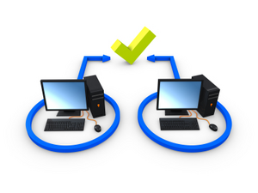
SISTEMAS DISTRIBUIDOS
Evolución de las Aplicaciones de Internet (Durresi, 2005)
Punto a Punto P2P
  Clientes y servidores a la vez
  Costos bajos
  Comparten su estado
Sistemas computacionales
Sistemas centralizados
Sistemas distribuidos
Cliente/ servidor
P2P
Puro
Híbrido
Supernodos

Slide 7
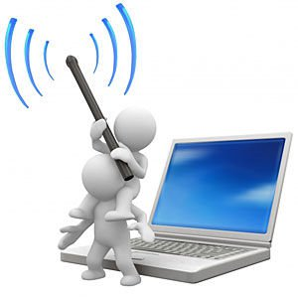
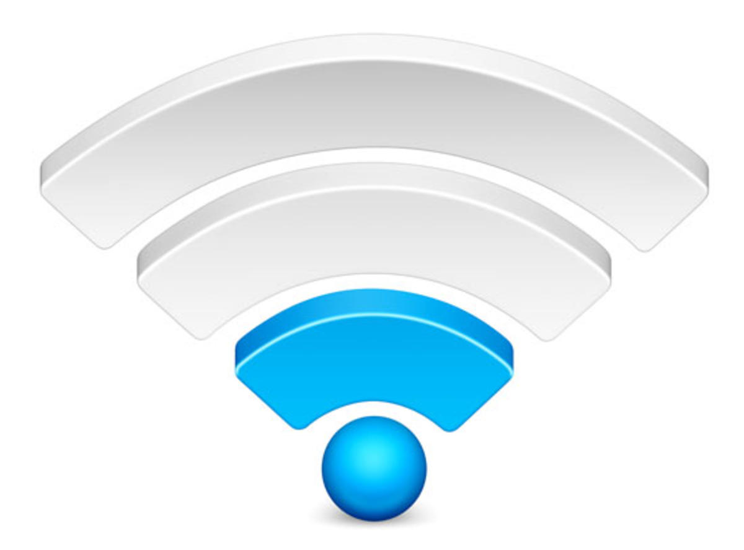
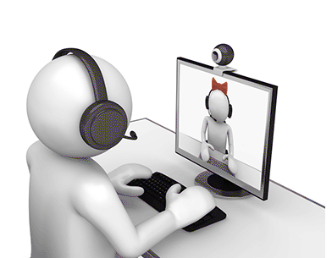
PROBLEMA
Canal inalámbrico impredecible (Marcillo, 201)
  Pérdidas de sesión
No existe mecanismo de control de desconexión para videoconferencia
  Discontinuidad
  Videoconferencia 2 usuarios concurrentes (Yacchirema)

Slide 8
PROPUESTA
Mecanismo de control de desconexión para videoconferencia
  Reconexión transparente
  Recuperación de información
  Varios usuarios

Slide 9

Etiquetas
Audio
video
Sin complementos
Adobe Flash
Lenguajes abiertos
Multiplataforma
Navegadores más usados
Crecimiento de la Web a largo plazo
IETF
Diseño, uso y manejo del Internet
Codecs Video
VP8
VP9
Codecs Audio
OPUS
MediaStream
RTCPeerConnection
RTCDataChannel
Comunicación Interactiva
ICE
STUN
TURN
HTTPS a partir de Google Chrome v47
WebSocket Seguro

Slide 10
ARQUITECTURA

Slide 11
PROXY

Slide 12
P2P HÍBRIDO

Slide 13




SSL/TLS
Google Chrome
  A partir de la versión 47

Slide 14



VP8

Slide 15
MECANISMO DE CONTROL
Implantación sobre el servicio base
Módulo de Grabación
API DataChannel
Códec de Video VP9
Módulo de estadísticas (API getStat)

Slide 16
MÓDULO DE GRABACIÓN
Ante una desconexión
Códec VP9
  Menor tamaño
  Mayor calidad
  Requiere más recursos

Slide 17



DataChannel
Menos dependiente del servidor
Transmisión segura
Cualquier tipo de información

Slide 18

MÓDULO DE ESTADÍSTICAS
Registra los eventos en el cliente
Registra información de transmisión de audio y video:
  Delay
  Paquetes perdidos
  Bits enviados/recibidos
  Etc.

Slide 19




RESULTADOS
Pruebas de Calidad
  Servicio QoS
  Experiencia QoE
Recomendaciones

Slide 20
CALIDAD DE SERVICIO
  Índices aceptados
    UIT-T G.114
    Cisco (Lewis y Pickavance, 2006)
  Casos de Evaluación
Parámetro | Rango aceptable
Retardo | Óptimo entre 150ms y 400ms
Jitter | Menor a 30ms
Ancho de banda (Audio) | 17000 a 106000 bytes por segundo por prioridad de llamada
Paquetes perdidos | Menor a 1%
Caso de evaluación | Número de interlocutores n | Número de interconexiones nC2 | Número de desconexiones | Duración
CE001 | 2 | 1 | 1 | 3 min
CE002 | 2 | 2 | 3 | 3 min
CE003 | 3 | 3 | 3 | 3 min

Slide 21





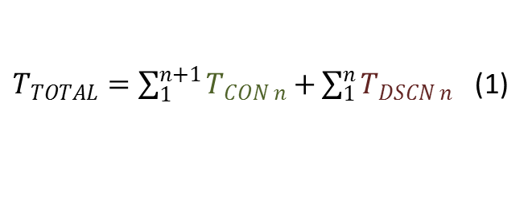
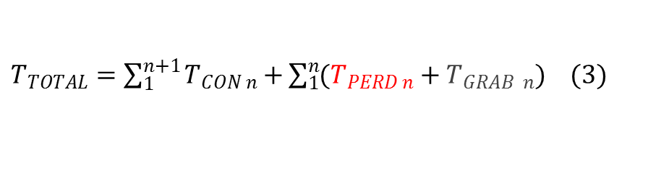

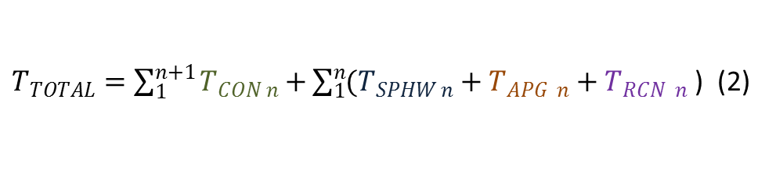
CÁLCULO DE INFORMACIÓN PERDIDA
TEstCon
TApgWiFi
TDesWS
TRecWS
TEstCon
TApgWiFi
TDesWS
TRecWS
TEstCon
TDesWS
IniGra
FinGra
IniGra
FinGra
TCON
TDSCN
TDSCN
TCON
TCON
TCON
TCON = TTOTAL
TSPHW
TAGP
TREC
TGRAB
$$T_{SPHW n}+T_{APG n}+T_{RCN n}=T_{DSCN n}$$
TPERD
$${T_{PERD n}+T_{GRAB n}=T_{DSCN n}}_{}$$
$T_{TOTAL}=\sum_{1}^{n+1}{T_{CON n}+}\sum_{1}^{n}{T_{DSCN n}}$ (1)
$T_{TOTAL}=\sum_{1}^{n+1}{T_{CON n}+}\sum_{1}^{n}{(T_{SPHW n}+T_{APG n}+T_{RCN n}}$ ) (2)
$T_{TOTAL}=\sum_{1}^{n+1}{T_{CON n}+}\sum_{1}^{n}{(T_{PERD n}+T_{GRAB n}}) (3)$

Slide 22
RESULTADOS DE QoS
Máximo de usuarios: 5
3.746 Mb
Retraso mayor a 400ms
RETARDO
MÁX 251ms para video
MÁX 216ms para audio
JITTER
No supera los 30ms para audio y video
INFORMACIÓN PERDIDA
2s es la media por desconexión
Bytes transmitidos
No es mayor a 160000 bytes por segundo por canal de comunicación

Slide 23


CALIDAD DE EXPERIENCIA
Grado de placer o disgusto
Prueba subjetiva
  Juicio promedio
  Evaluación directa (MOS)
  Audio
  UIT –T P.800
  Video
  UIT- T P.910
  ACR
  Escala de 1 a 5
    5: Excelente
    1: Malo

Slide 24
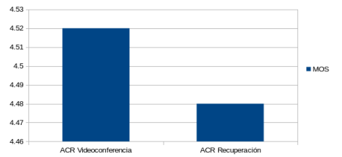
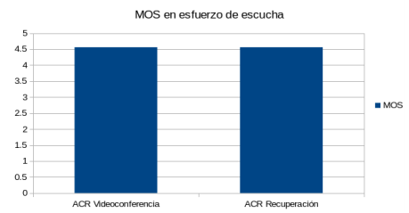
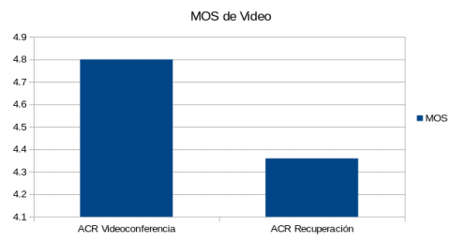
RESULTADOS DE QoE
CALIDAD DE ESCUCHA
Ambiente de Pruebas
25 usuarios no expertos
ESFUERZO DE ESCUCHA
CALIDAD DE VIDEO

Slide 25
CONCLUSIONES
La comunicación de WebRTC requiere de un servidor intermediario para establecerla, por lo que se ha diseñado la plataforma de videoconferencia múltiple sobre una arquitectura P2P híbrida y bajo los patrones MVC y Proxy.
Las pruebas de QoE reflejaron que el audio y video de la videoconferencia e información recuperada recibieron una calificación promedio (MOS) de “Bueno” y “Excelente” desde la perspectiva subjetiva de los usuarios no expertos.
Pese a que el algoritmo del mecanismo de control de desconexión está diseñado para una participación de n usuarios, las limitaciones del canal de comunicaciones y del hardware han limitado su funcionamiento óptimo para 5 usuarios en una sala de videoconferencia común.

Slide 26
LINEAS DE TRABAJO FUTURO
Utilizar el modelo de sistemas distribuidos P2P Supernodos para minimizar la dependencia de un servidor controlador de establecimiento de comunicaciones, además de tener la capacidad de que un usuario pueda participar en varias salas de videoconferencia simultáneamente.
Utilizar el protocolo P2PSP para la transmisión de segmentos entre los participantes de la videoconferencia, minimizando así la carga en los participantes con menos recursos.

Slide 27

PROYECCIÓN
Conferencia Ibérica de Sistemas y Tecnologías de la Información.
  Full Paper

